Slide 1
Учёт и отчётность КИК и международных групп компаний.
1С:ERP.Управление холдингом
1С:Управление холдингом

Slide 2
Контролируемые иностранные компании
Что такое КИК?
организация, не признаваемая налоговым резидентом Российской Федерации, контролирующим лицом которой являются организация и (или) физическое лицо, признаваемые налоговыми резидентами Российской Федерации, или
иностранная структура без образования юридического лица (ИСБОЮЛ), контролирующим лицом которой являются организация и (или) физическое лицо, признаваемые налоговыми резидентами Российской Федерации.
Notes:
Что такое КИК?
организация, не признаваемая налоговым резидентом Российской Федерации, контролирующим лицом которой являются организация и (или) физическое лицо, признаваемые налоговыми резидентами Российской Федерации, или
иностранная структура без образования юридического лица (ИСБОЮЛ), контролирующим лицом которой являются организация и (или) физическое лицо, признаваемые налоговыми резидентами Российской Федерации.

Slide 3
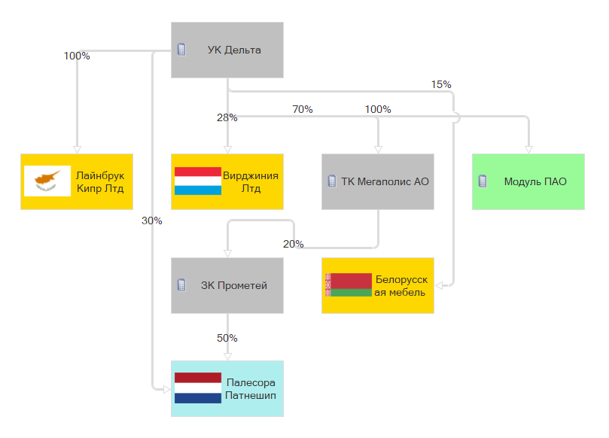
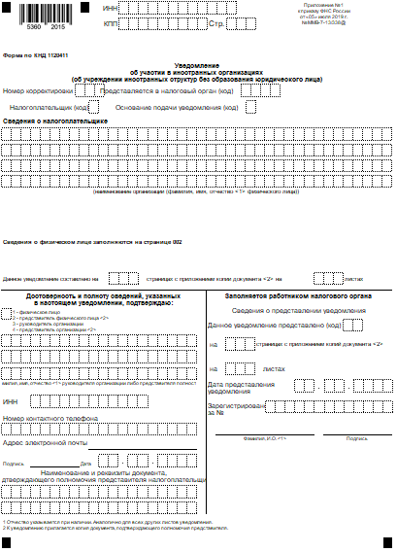
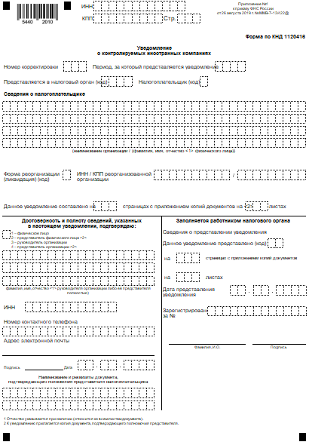
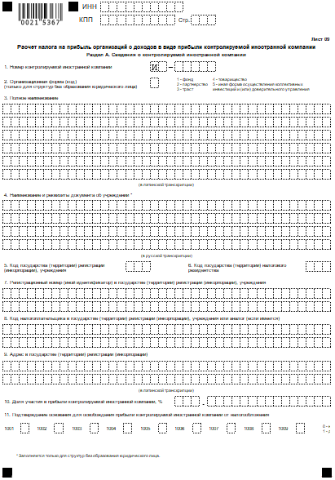
Учёт прибыли КИК
Декларация по налогу на прибыль/3-НДФЛ
Уведомление о КИК
Уведомление об участии в иностранных организациях
Отражение операций приобретения/выбытия бизнеса
Notes:
Учёт КИК состоит из 4 этапов. Два из них как бы учётные и два отчётных по итогам года. Учётные это собственно операции приобретение и выбытие бизнеса, и уведомление об участии в ИК. При изменении участия в ИК необходимо подавать уведомления не позднее 3 месяцев с момента изменения основания участия. Уведомление о КИК подаётся до 20 марта, а декларации до 28 марта и 30 апреля соответственно.

Slide 4
Объекты в системе
Декларация по налогу на прибыль/3-НДФЛ
Уведомление о КИК
Уведомление об участии в иностранных организациях
Отражение операций приобретения/выбытия бизнеса
Поступление инвестиций
Выбытие инвестиций
Реестр уведомлений об иностранных компаниях
Уведомление об ИО
Уведомление о КИК
Налоговая декларация по НП и 3НДФЛ
Структура владения
Статьи налоговых регистров КИК
Сводный аналитический регистр
Notes:
Операции поступление/выбытия инвестиций реализованы соответствующими документами. На основании движений документов формируется отчёт структура владения. А Поскольку уведомления об участии имеют несколько оснований и их нужно предавать в налоговую в определённые сроки в системе реализована обработка реестр уведомлений которая позволяет отслеживать статусы участников и подсказывает когда и какие уведомления нужно подать. С уведомлениями о кик немного сложнее. Часть данных в них нужно заполнять уже имея финансовую отчётность иностранных компаний на руках. Это например касается налоговых освобождений КИК. Здесь уже нужно создать модель налоговых регистров КИК через справочник Статей и заполнить или загрузить данные в налоговый регистр. Эти данные подтягиваются в уведомление и потом ещё используются для заполнения налоговых деклараций

Slide 5
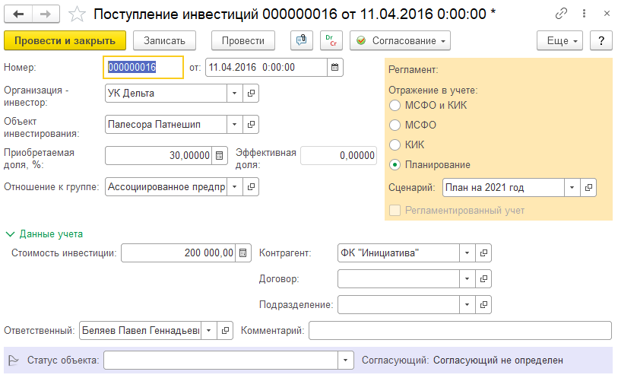
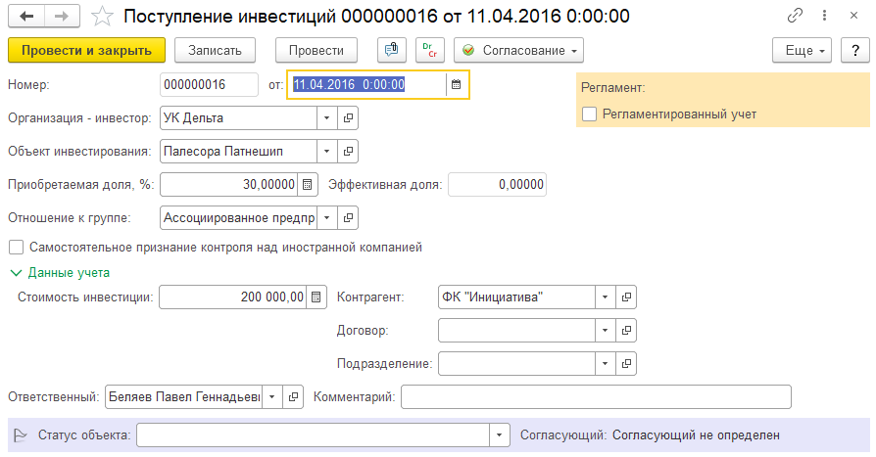
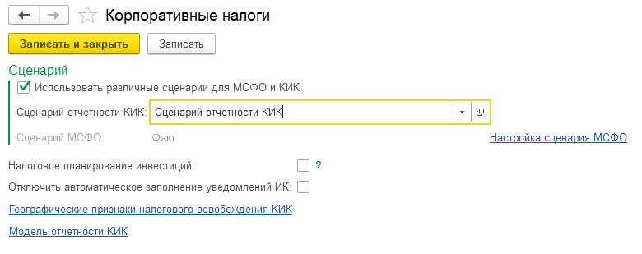
Поступление и выбытие инвестиций
Документы поступления и выбытия инвестиций могут делать движения по одному или сразу двум сценариям
Проведение по сценариям можно усложнить или упростить в зависимости от сложности учёта у заказчика
Notes:
Поступление и выбытие инвестиций документы близнецы. Просто один делает движения в плюс другой в минус.
Основные реквизиты это организация инвестор и объект инвестирования и доля участия в процентах. Так же на форме документа видные дополнительные реквизиты для учета МСФО и РСБУ.
Что в нём необычного это возможность проводить по одному или нескольким сценариям. Это нужно для того если фирма использует например разные моменты принятия по МСФО и налоговому учету. Но поскольку МСФО и КИК обычно ведут одни и те же люди можно исключить двойной ввод и вводить документы сразу по двум сценариям. Кроме того можно в настройках включить ещё и произвольные сценарий чтобы планировать инвестиции на будущее. В настройках можно отключить ввод документа по нескольким сценариям и тогда документ сильно упростится.

Slide 6
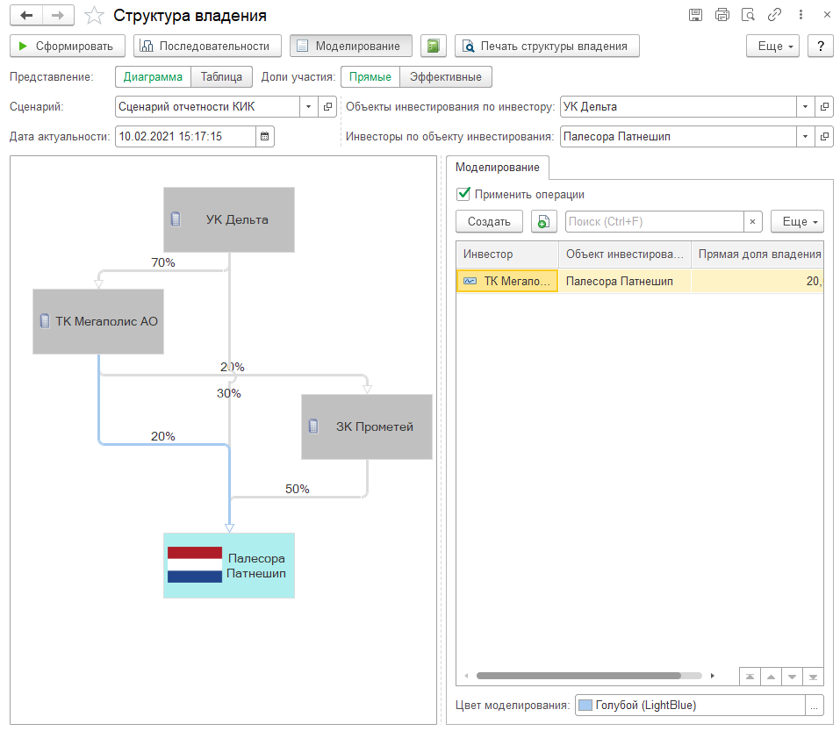
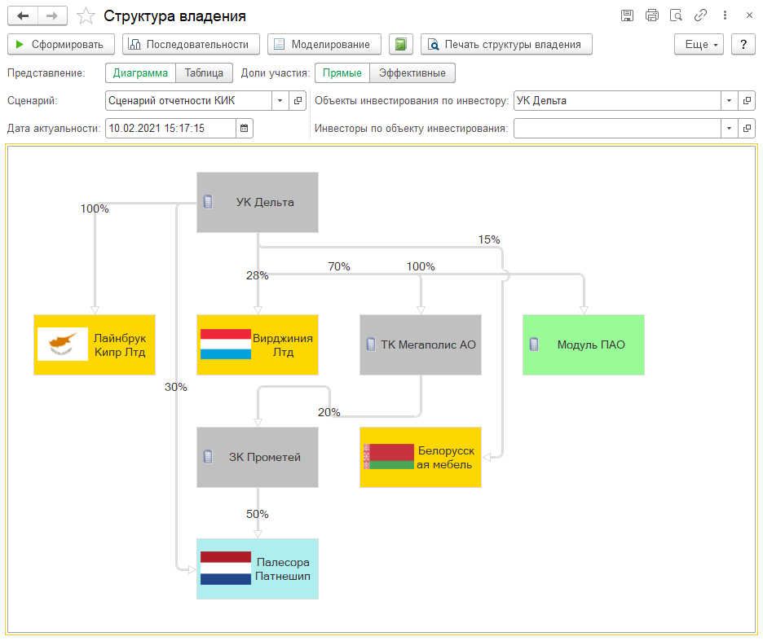
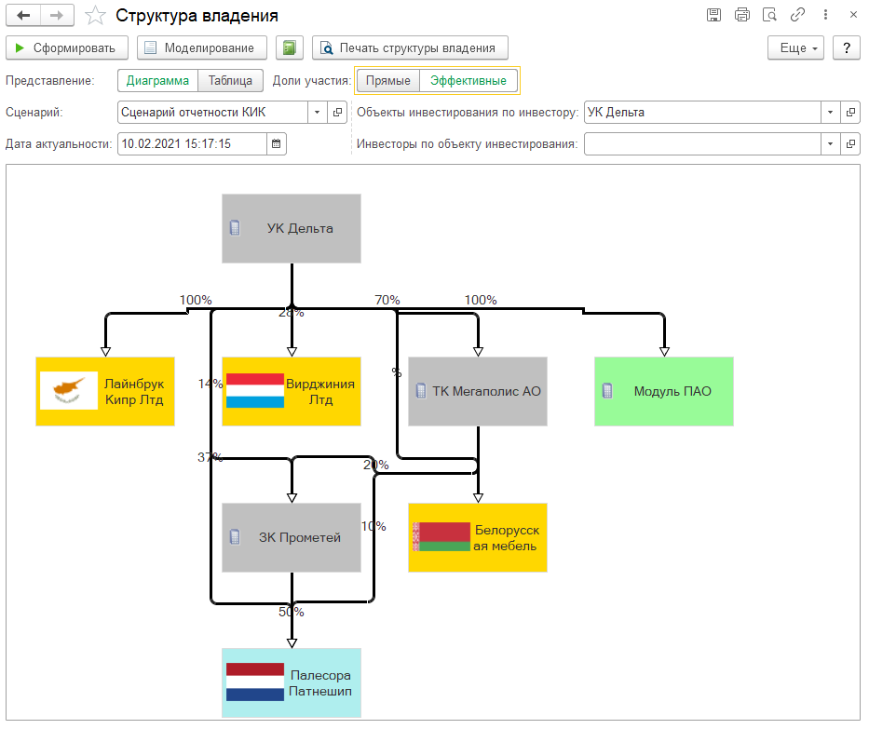
Структура владения
Структура владения может не только отображать структуру группы в графическом виде и в виде таблицы, но и….
… с его помощью можно осуществлять моделирование инвестиций
Notes:
На основании движений документов поступления и выбытия формируется отчёт о структуре владения. Который позволяет например как наглядно отследить взаимосвязи в прямых долях так и посмотреть эффективные доли, вывести их в виде таблицы. Кроме того отчёт имеет возможность моделирования. Можно например добавить строку владения и посмотреть как у нас изменится структура.

Slide 7
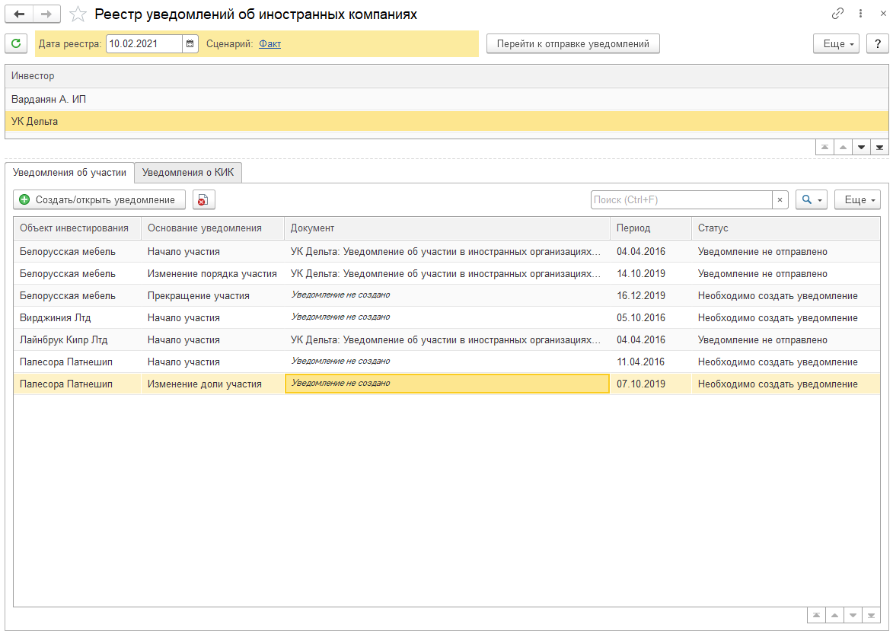
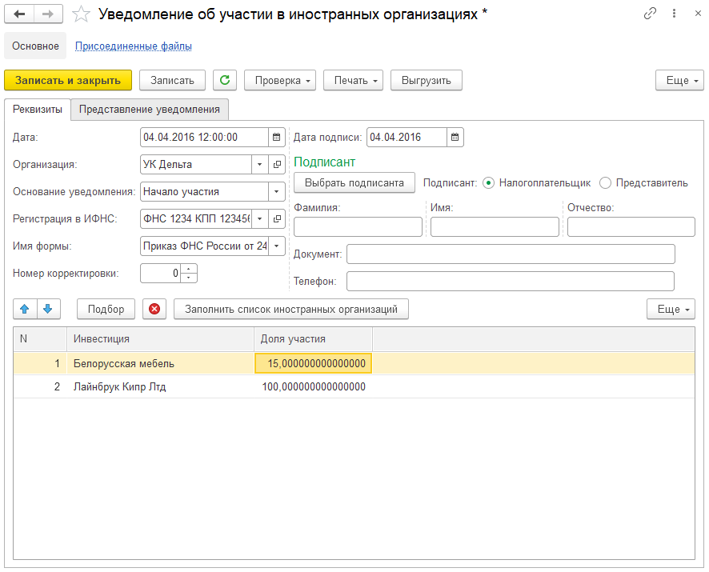
Реестр уведомлений об иностранных компаниях
Реестр позволяет отследить когда и какие уведомления нужно подать
Механизм автоматического заполнения можно отключить
Notes:
Реестр уведомлений позволяет отслеживать по каким организациям какие уведомления и когда нужно подать. В верхней табличной части отображаются инвесторы которые должны подавать уведомления, а в нижней соответственно какие и когда. Вот у нас УХ Дельта должна подать уведомление о начале участия. Но вот проведём документ поступления и уже мы должны подать ещё и уведомлений об изменении доли участи.
Документ уведомления имеет две закладки в виде обычного учётного документа по которому заполняется представление. Это представление тоже можно редактировать.
Если же у вас какой-то очень сложный учет КИК то автоматическое заполнение вообще можно отключить и заполнять их вручную.

Slide 8
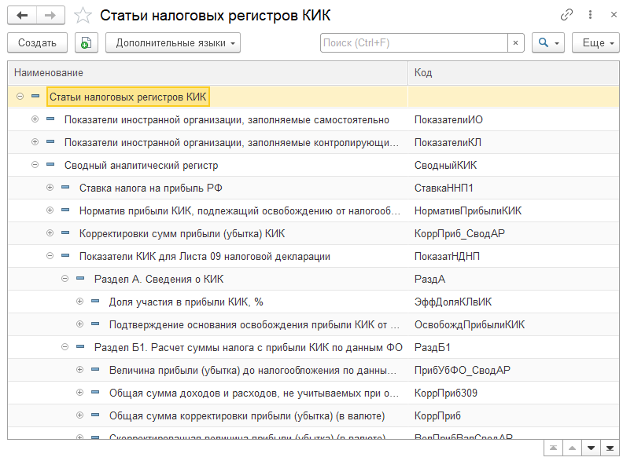
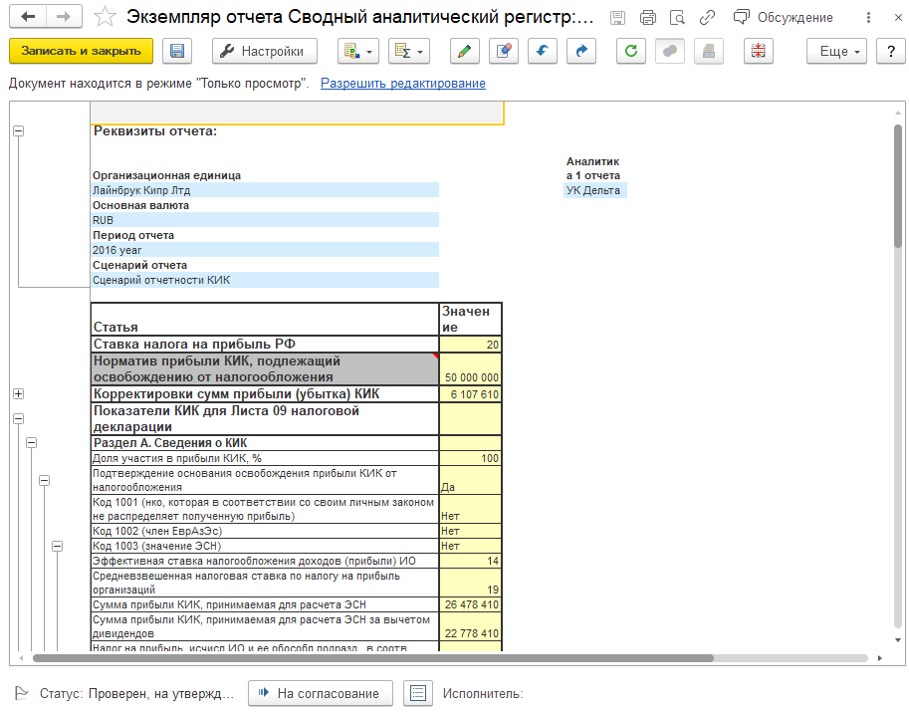
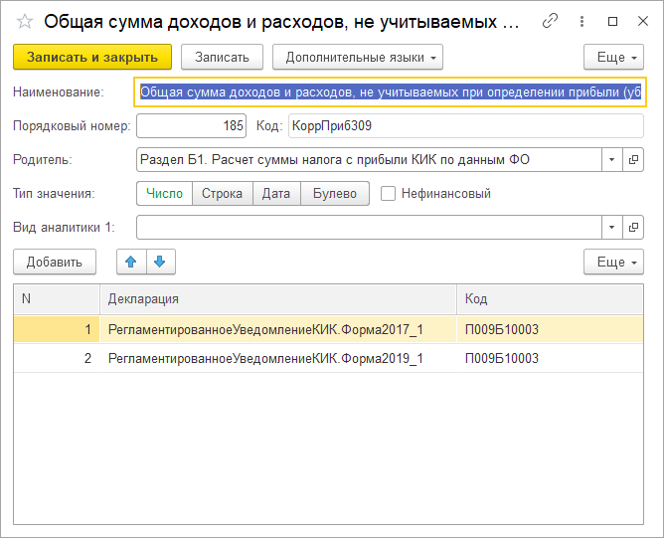
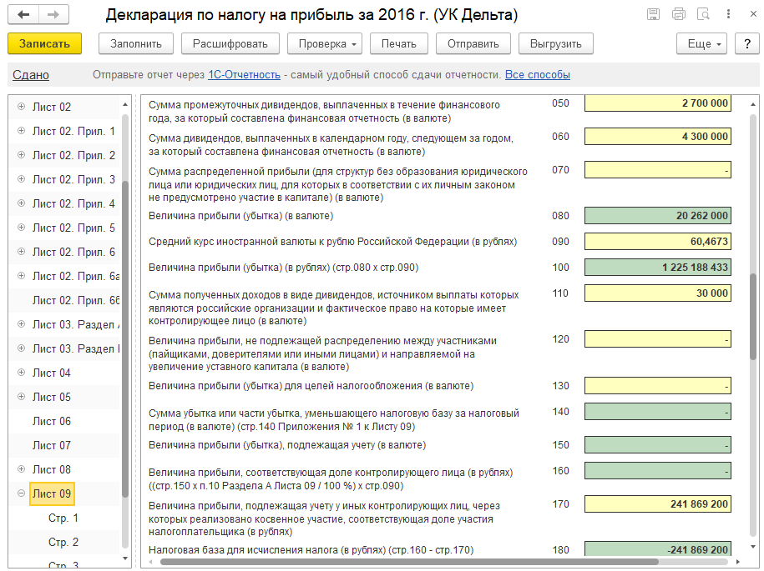
Статьи налоговых регистров КИК
Notes:
В демо базе уже есть готовая модель, которую фирма 1С создала совместно с компанией КПМГ, её можно выгрузить из демо-базы и загрузить рабочую. Но она довольно сложная. Подразумевается что кик в ней большая компания со своей большой бухгалтерией. Формы сбора данных рассылаются на КИКи они их заполняют потом отправляют обратно их загружают в систему потом на основании их заполняют сводный регистр и потом из него уже заполняются декларации.
Если же КИКи учитываю два МСФОшника, то заставлять их заполнять ФСД и потом из них сводный регистр несколько неправильно.
И сейчас мы рассмотрим как создаётся модель.
По сути элементы справочника Статьи налоговых регистров КИК это строки налогового регистра КИК. В элементе можно указать код поля налоговой декларации и тогда это значение из регистра кик попадёт в декларацию.

Slide 9
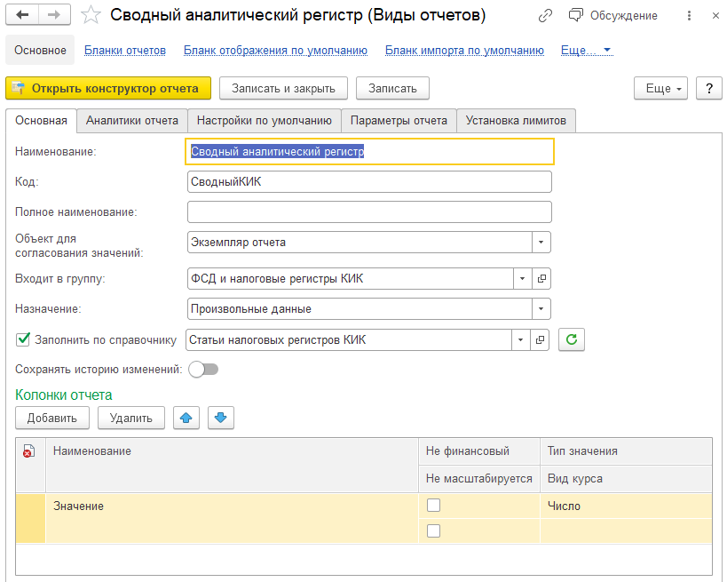
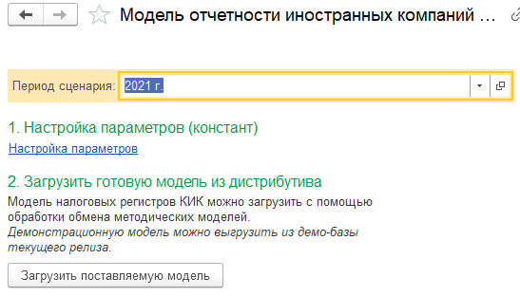
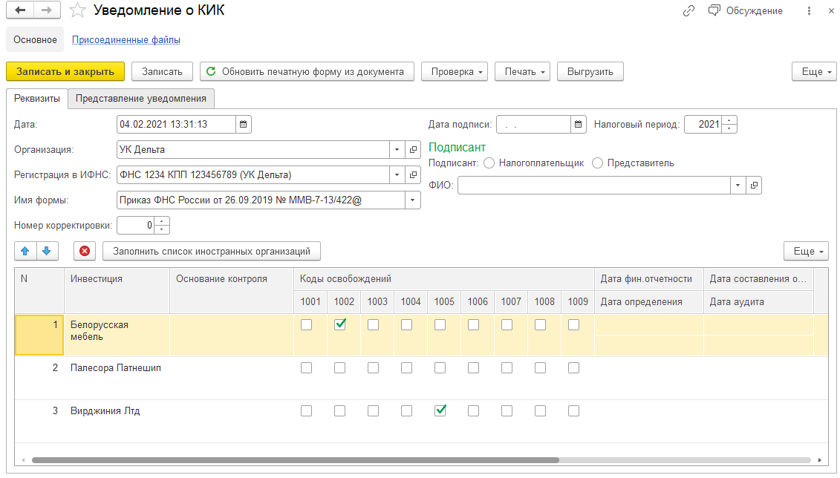
Схема процесса
Заполнение уведомлений КИК и деклараций
Заполнение экземпляров отчётов
Создание видов отчётов
Заполнение статей налоговых регистров КИК
Notes:
Описание сквозного упрощенного процесса.
Создаём элемент справочника налогового регистра КИК. Заполняем код из декларации.
Создаём вид отчёта. Нужно указать в нём колонку значение и аналитику. Аналитику нужно указывать чтобы рассчитать потом в регистр по какому инвестору считается налог их ведь может быть несколько. И создаем вид отчёта по справочнику.
Для того чтобы заполнить экземпляр отчёта налогового регистра, нужно сначала создать регламент и управление отчётным периодом, но это делается одной кнопкой в обработке модель отчётности.
Создаём экземпляр нашего регистра, заполняем, записываем. Создаём декларацию и заполняем. В налогом регистре можно производить простые и сложные расчёты: получать из базы эффективную долю, умножать на неё прибыль, пересчитывать в разные валюты и т.д.

Slide 10
Оценка рисков международной группы компаний по методике BEPS
1С:ERP.Управление холдингом
1С:Управление холдингом

Slide 11
Страновой отчет и уведомление об участии в МГК
Операции «Поступление инвестиций» и «Выбытие инвестиций»
Подготовка межстрановой отчетности
Уведомление об участии в МГК
Страновой отчет
Моделирование движений инвестиций
Показатели BEPS
Данные для расчета показателей BEPS
Notes:
Неким можно сказать обратным процессом к учёту КИК является учёт участия в МГК.
Здесь наоборот международные холдинги покупают нас и возможно даже платят за нас налоги в других юрисдикциях.
Поэтому чтобы избежать двойного налогообложения необходимо тоже подавать отчётность. Это уведомление и страновой отчёт.
Для облегчения подготовки отчётности реализована обработка подготовка межстрановой отчётности. Она подбирает российские организации которыми владеют иностранные организации. И выводит какие отчеты по ним подготовлены.
Данные для определения списка организаций для подготовки отчетности МГК обработка берет также и поступления инвестиций а так же из регистра моделирования движений инвестиций.

Slide 12
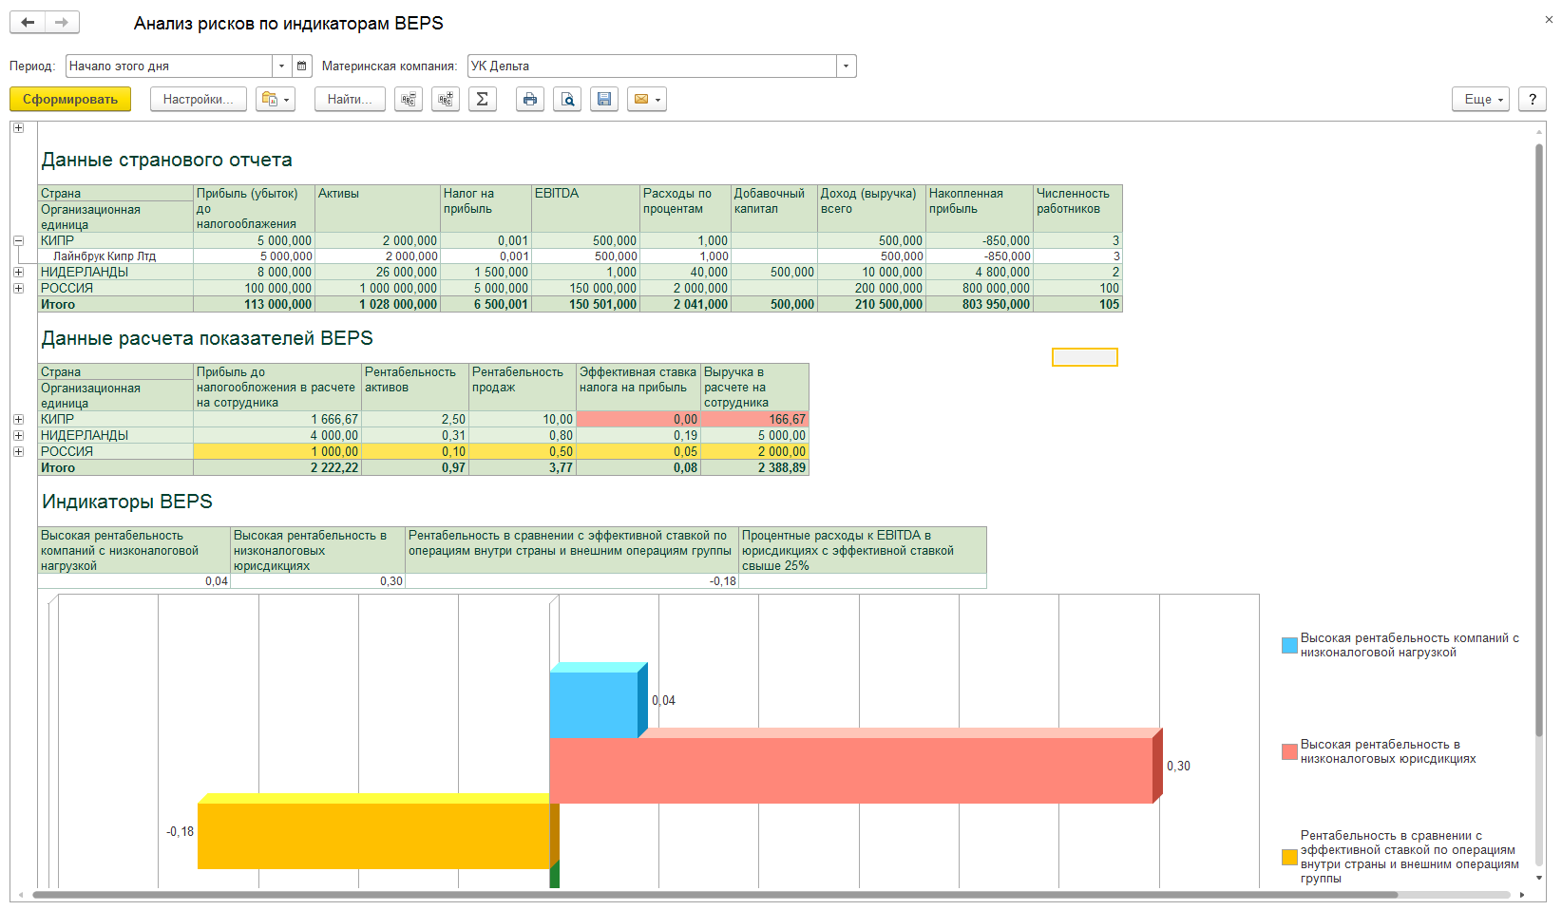
Оценка налоговых рисков при помощи индикаторов BEPS
Налоговые риски МГК в 1С:Управление холдингом можно оценивать по совокупности индикаторов BEPS
Выявлены юрисдикции со значительной прибылью, но незначительной бизнес-активностью (объем активов, выручка)
Риск: Прибыль могла быть смещена от юрисдикции, где происходит основная хозяйственная деятельность
Другие возможные причины: значительный износ материальных активов или не отраженные в отчетности нематериальные активы
Notes:
Оценка налоговых рисков по индикаторам BEPS. Это группа индикаторов предложенная группой по экономическому сотрудничеству и развитию. Эти метрики позволяют оценить риски возможных претензий ФНС. Например по основанию что прибыль перемещена из юрисдикции в которой происходит основная деятельность в другую юрисдикцию

Slide 13
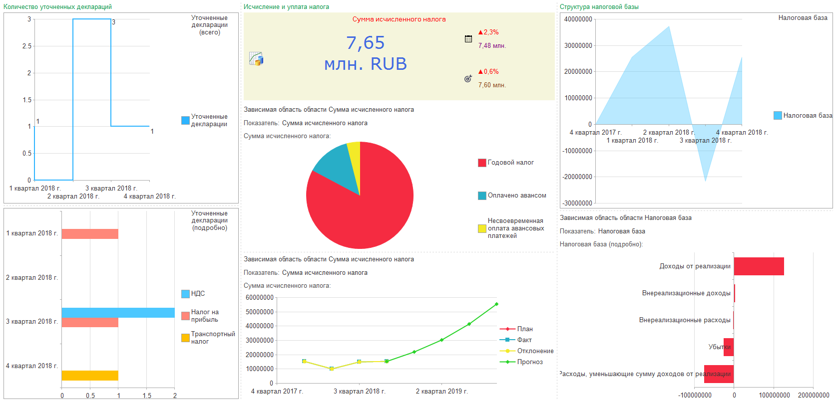
Эффективность налоговой функции
Анализ и контроль частоты подачи уточненных деклараций в разрезе видов налогов
Сравнение плановых и фактических данных по налоговым платежам, анализ величины просроченных платежей
Анализ структуры и динамики налоговой базы
Notes:
Ну и в конце хотелось упоминать о функциональности дашбордов которые тоже можно использовать для оценки эффективности налоговой функции группы компаний.
В системе есть возможность сформировать наглядные дашборды, например с анализом и контролем частоты подачи уточнённых деклараций в разрезе видов налогов.

Slide 14
Спасибо за внимание
Дополнительная информация
Сайт 1С:ERP.Управление холдингом: https://v8.1c.ru/cpm-erp/
Презентации https://v8.1c.ru/cpm-erp/poleznye-materialy/presentations/
Видео: https://v8.1c.ru/cpm-erp/poleznye-materialy/video/
Сайт 1С:Управление холдингом: https://v8.1c.ru/cpm/
Презентации https://v8.1c.ru/cpm/poleznye-materialy/presentations/
Видео: https://v8.1c.ru/cpm/poleznye-materialy/video/
Наиболее интересные внедрения: https://v8.1c.ru/cpm/istorii-uspekha/
Канал линейки продуктов «1С:Управление холдингом» на YouTube

